Slide 1


Дифференциация звуков з-ж
Учитель- логопед
Бастракова Л.А.

Slide 2
Цели:
Коррекционно-образовательные:
совершенствовать фонематические представления (дифференциация звуков [ж] и [з] изолированно, в словах, в предложениях);
совершенствовать синтаксическую сторону речи
Коррекционно- развивающие:
развивать диалогическую речь, речевой слух, зрительное восприятие и внимание, артикуляционную, тонкую и общую моторику
Коррекционно- воспитательные:
формировать навыки сотрудничества, доброжелательности, взаимопонимания.

Slide 3













Артикуляция звуков з - ж

Slide 4








Характеристика звука

Slide 5
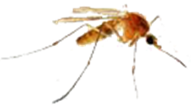

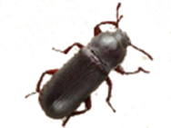

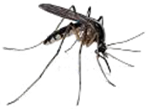
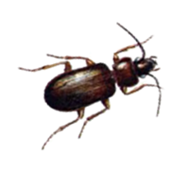
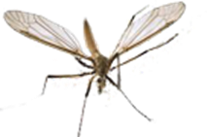
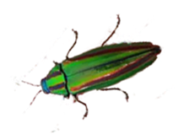
Пожужжим-позвеним

Slide 6
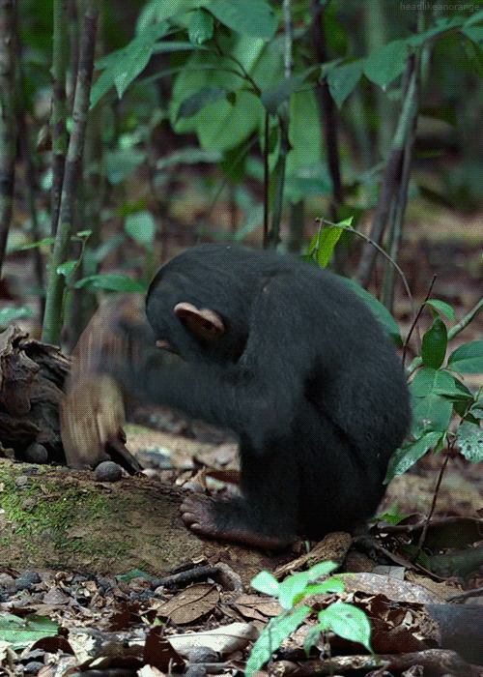



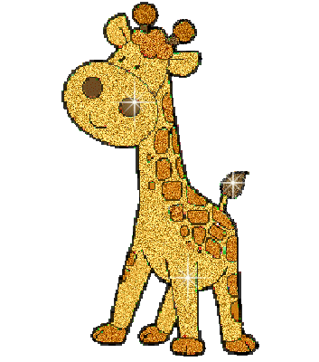




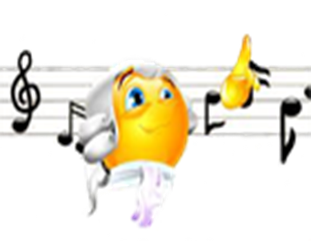

ХудоЖник и муЗыкант

Slide 7
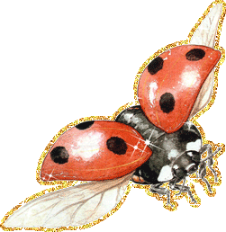
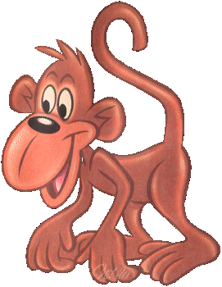

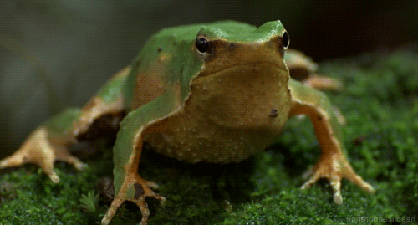

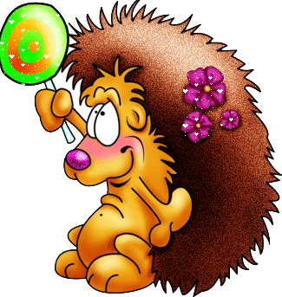
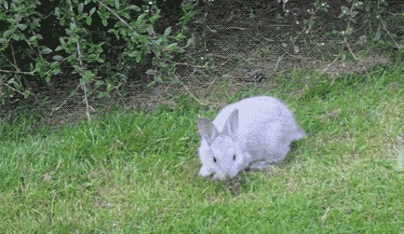

Где «живет» звук?

Slide 8

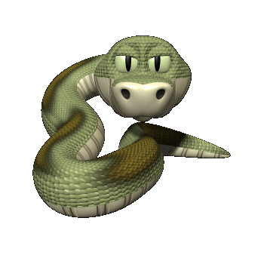


Пальчиковая гимнастика
Жа-за-жа-за-жа, есть ежата у ежа.
Жу-зу-жу-зу-жу, в гости уж пришел к ежу.

Slide 9









Составь схему
З О Н Т И К

Slide 10
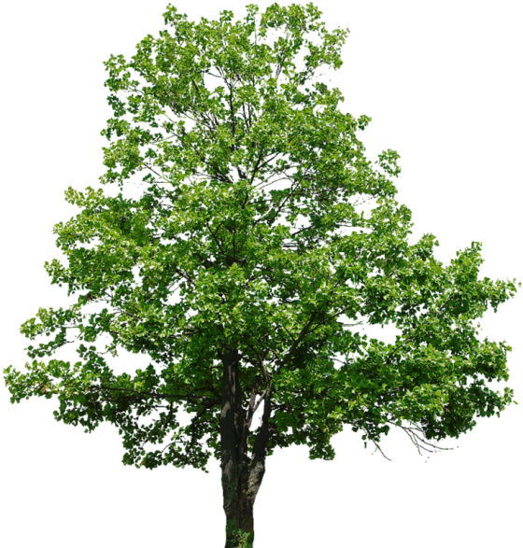

Придумай предложение
Береза
Жук

Slide 11
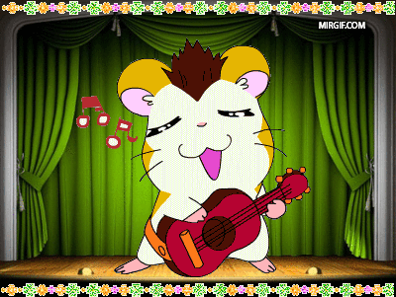
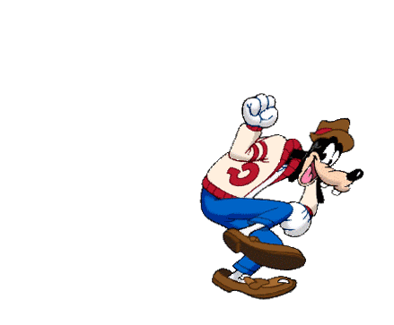
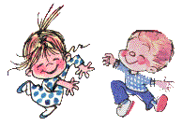
УРА
ура
ура

Slide 12


Slide 13
Используемые источники
http://www.lenagold.ru
http://danalibmv.narod.ru
http://animashky.ru

